Slide 1

Maria Lucia Fattorelli
USP – Disciplina de Pós-Graduação DÍVIDA PÚBLICA (DEF 5825)
São Paulo, 29 de abril de 2016
DÍVIDA PÚBLICA, TRANSPARÊNCIA FISCAL E AUDITORIA CIDADÃ

Slide 2
PARADOXO BRASIL
9ª Maior Economia Mundial IMENSAS POTENCIALIDADES ABUNDÂNCIA Maior reserva de Nióbio do mundo Terceira maior reserva de petróleo Maior reserva de água potável do mundo Maior área agriculturável do mundo Riquezas minerais diversas e Terras Raras Riquezas biológicas: fauna e flora Extensão territorial e mesmo idioma Clima favorável Potencial energético, industrial e comercial Riqueza humana e cultural | CENÁRIO BRASIL 2015/2016 ESCASSEZ CRISES Econômica seletiva Desindustrialização Queda da atividade comercial Desemprego Perdas salariais Privatizações Encolhimento do PIB Social Política Ambiental AJUSTE FISCAL: Corte de investimentos e gastos sociais; aumento de tributos para a classe média e pobre; privatizações CRESCIMENTO ACELERADO DA DÍVIDA PÚBLICA = CRISE FISCAL
Notes:
Suspensão pagamento encargos aos rentistas (Bonos Global 2012 e 2030) desde novembro/2008
Proposta soberana de recompra do restante da dívida por no máximo 30% de seu valor nominal
The Economist (23/04/2009): “Sr. Correa parece ser incorruptível (...) gasto público cresceu 71% em 2008, resultado de investimentos em escolas e hospitais”
ESTA É A PROVA DA VIABILIDADE POLÍTICA DA AUDITORIA DA DÍVIDA
ENQUANTO ISSO, O GOVERNO BRASILEIRO RECOMPRA TÍTULOS DA DÍVIDA EXTERNA A 130% DO VALOR DE FACE, EM MÉDIA

Slide 3

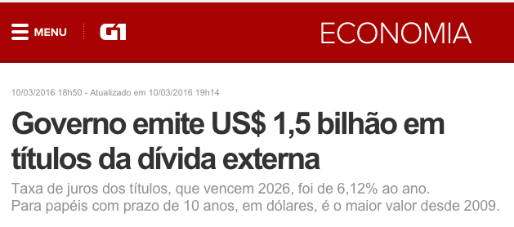
Cenário de Crise para a Economia Real
Avanço de Concessões ao Capital Financeiro
  Juros elevados, sem justificativa técnica ou econômica
  Elevação do lucros dos bancos
  Abuso na utilização de mecanismos financeiros:
      “Swap” Cambial
      Operações “Compromissadas”
  Retorno da CPMF, sob a justificativa de “déficit na Previdência”
  Elevação da DRU de 20 para 30%
  Independência do BC (PEC 43/2015)
  Emissão de Títulos da Dívida Externa em
  março/2016, APESAR DAS RESERVAS
  PLP 257/2016: transforma a União em seguradora internacional para investidores e garante remuneração da sobra de caixa de bancos
Notes:
Suspensão pagamento encargos aos rentistas (Bonos Global 2012 e 2030) desde novembro/2008
Proposta soberana de recompra do restante da dívida por no máximo 30% de seu valor nominal
The Economist (23/04/2009): “Sr. Correa parece ser incorruptível (...) gasto público cresceu 71% em 2008, resultado de investimentos em escolas e hospitais”
ESTA É A PROVA DA VIABILIDADE POLÍTICA DA AUDITORIA DA DÍVIDA
ENQUANTO ISSO, O GOVERNO BRASILEIRO RECOMPRA TÍTULOS DA DÍVIDA EXTERNA A 130% DO VALOR DE FACE, EM MÉDIA

Slide 4


Qual é a principal determinante da CRISE FISCAL?
DÍVIDA INTERNA CRESCEU 732 BILHÕES em 11 meses de 2015
Qual é a contrapartida dessa dívida?

Slide 5
POLÍTICA MONETÁRIA TRAVA O PAÍS
JUROS ABUSIVOS
Taxa Básica (SELIC) 14,25%
Títulos negociados a 16,81% em 21/01/2016
CONTROLE INFLACIONÁRIO ???
JUROS ELEVADOS não servem para controlar a inflação brasileira
BASE MONETÁRIA RESTRITA, inferior a 5% do PIB no Brasil (enquanto em todas as demais grandes economias mundiais é de cerca de 40% do PIB) estimula aumento das taxas de juros de mercado. Deixamos de emitir moeda, mas emitimos dívida, que paga os juros mais elevados do mundo.
“O Banco Central está suicidando o Brasil”
http://www.gazetadopovo.com.br/opiniao/artigos/o-banco-central-esta-suicidando-o-brasil-dh5s162swds5080e0d20jsmpc

Slide 6
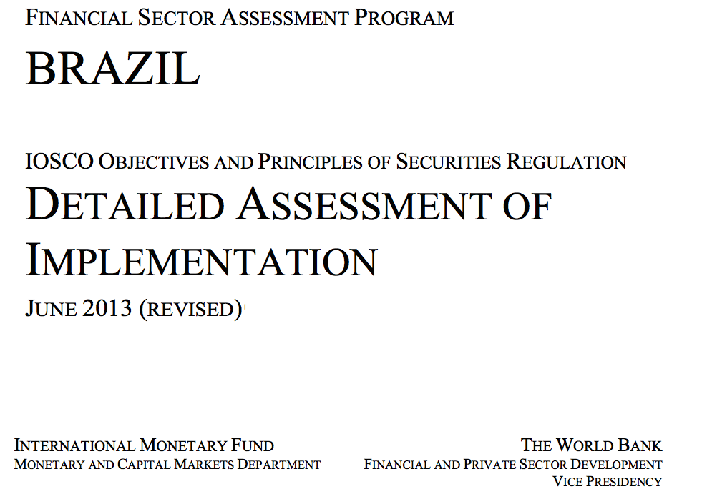
Quem está pensando o BRASIL ?
Notes:
Suspensão pagamento encargos aos rentistas (Bonos Global 2012 e 2030) desde novembro/2008
Proposta soberana de recompra do restante da dívida por no máximo 30% de seu valor nominal
The Economist (23/04/2009): “Sr. Correa parece ser incorruptível (...) gasto público cresceu 71% em 2008, resultado de investimentos em escolas e hospitais”
ESTA É A PROVA DA VIABILIDADE POLÍTICA DA AUDITORIA DA DÍVIDA
ENQUANTO ISSO, O GOVERNO BRASILEIRO RECOMPRA TÍTULOS DA DÍVIDA EXTERNA A 130% DO VALOR DE FACE, EM MÉDIA

Slide 7
Recomendações do FMI: Política Monetária
Aprovação de lei assegurando a “autonomia” do Banco Central, especificamente garantindo mandato para diretores, como uma política monetária objetiva
Perseverança com a politica de controle inflacionário com metas
Responsabilidade Fiscal e ao mesmo tempo liberdade monetária e câmbio flutuante
Redução da presença do setor público e aumento da participação da banca estrangeira
Implantação urgente de ERM – Empresa para Gerenciar Risco
Fundos de pensão: para atingir padrão internacional e cooperação, recomenda fortemente “Memorando de Entendimento” com jurisdições estrangeiras. Garantia de remuneração para administradores
Fundo Garantidor de Crédito: Linha de crédito sem garantias a partir do BC ou governo, a taxas de mercado, em caso de crise sistêmica
Empoderar o BC para fornecer recursos para recapitalização da banca
Retirar exigências legais e trabalhistas em caso de fusão, incorporação
Estimular participação privada em financiamentos imobiliários (CCI)
Bovespa deveria rever o Mecanismo de Compensação de investidores contra perdas no mercado de capitais devido a erros operacionais
Notes:
Suspensão pagamento encargos aos rentistas (Bonos Global 2012 e 2030) desde novembro/2008
Proposta soberana de recompra do restante da dívida por no máximo 30% de seu valor nominal
The Economist (23/04/2009): “Sr. Correa parece ser incorruptível (...) gasto público cresceu 71% em 2008, resultado de investimentos em escolas e hospitais”
ESTA É A PROVA DA VIABILIDADE POLÍTICA DA AUDITORIA DA DÍVIDA
ENQUANTO ISSO, O GOVERNO BRASILEIRO RECOMPRA TÍTULOS DA DÍVIDA EXTERNA A 130% DO VALOR DE FACE, EM MÉDIA

Slide 8
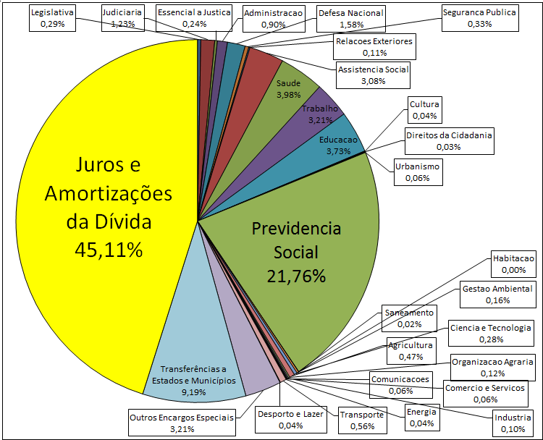
Orçamento Geral da União 2014 (Executado) Total = R$ 2,168 trilhão
Fonte: SIAFI Elaboração: AUDITORIA CIDADÃ DA DÍVIDA

Slide 9
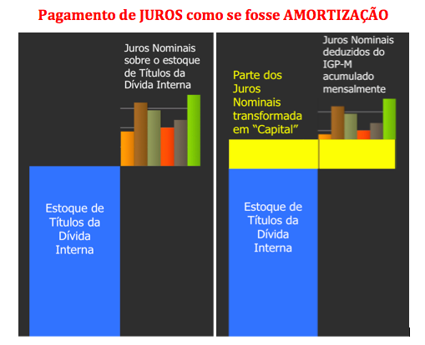

Slide 10
Pagamento de JUROS como se fosse AMORTIZAÇÃO
Grande parte do que tem sido registrado como “Amortização” corresponde, na verdade, ao pagamento de juros com emissão de novos títulos da dívida pública.
Juros são DESPESAS CORRENTES
O art. 167 da Constituição Federal proíbe emissão de títulos da dívida para o pagamento de despesas correntes
Ao longo dos anos, a emissão ilegal de títulos para pagar juros tem provocado um crescimento exponencial da dívida.
O governo não divulga qual parte dos juros está sendo contabilizada como “amortização”, “refinanciamento”, ou “rolagem”, o que impede a transparência do verdadeiro custo do endividamento público brasileiro. Por isso nós somamos os gastos com juros e amortizações no gráfico do orçamento que apresentamos.
Relatório ACD 1/2013 http://www.auditoriacidada.org.br/relatorios-da-auditoria-cidada/
Notes:
Suspensão pagamento encargos aos rentistas (Bonos Global 2012 e 2030) desde novembro/2008
Proposta soberana de recompra do restante da dívida por no máximo 30% de seu valor nominal
The Economist (23/04/2009): “Sr. Correa parece ser incorruptível (...) gasto público cresceu 71% em 2008, resultado de investimentos em escolas e hospitais”
ESTA É A PROVA DA VIABILIDADE POLÍTICA DA AUDITORIA DA DÍVIDA
ENQUANTO ISSO, O GOVERNO BRASILEIRO RECOMPRA TÍTULOS DA DÍVIDA EXTERNA A 130% DO VALOR DE FACE, EM MÉDIA

Slide 11
ORÇAMENTO 2015 - DIVERGÊNCIA DADOS
PORTAL DA TRANSPARÊNCIA:
RECEITAS REALIZADAS EM 2015 = R$2,748 trilhões
http://goo.gl/adBGo3
SISTEMA SIGA BRASIL (que tem como fonte os dados do SIAFI):
DESPESAS DE 2015 (PAGO ATÉ DEZEMBRO) = R$ 2,268 trilhões
http://goo.gl/YDH5Bn
DIFERENÇA: R$ 480 BILHÕES
Aguardamos resposta a Pedido de Acesso Informação:
Onde foram aplicados esses R$480 bilhões?

Slide 12
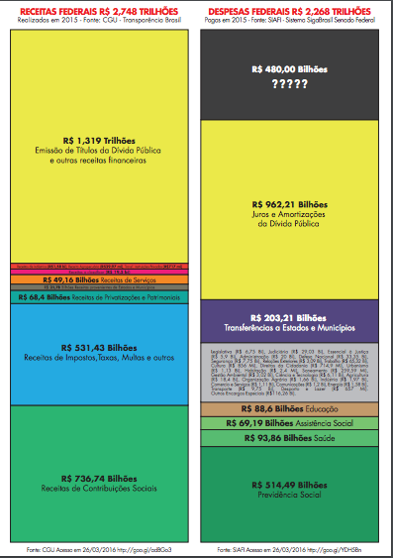
Onde teria sido aplicados R$480 bilhões ?
Juros e amortizações da dívida: gasto mais relevante (42,43%)
Consumiram não somente receitas financeiras, mas também outras receitas orçamentárias, retirando recursos de áreas essenciais
Arrecadação de contribuições sociais é muito superior às despesas com a Seguridade Social, que engloba Previdência, Saúde e Assistência Social (Não existe o falacioso déficit

Slide 13
Evidência revelada pela Auditoria Cidadã
“SISTEMA DA DÍVIDA”
Utilização do endividamento como mecanismo de subtração de recursos e não para o financiamento dos Estados
Se reproduz internacionalmente e internamente, em âmbito dos estados e municípios: CRISE EM DIVERSOS ENTES FEDERADOS BRASILEIROS
Dívidas sem
contrapartida
Maior beneficiário:
Setor financeiro
Mecanismos que Geram Dívida
Interferência do FMI
Privilégios Legais, Políticos, Financeiros e Econômicos
Influência do Poder Financeiro
Salvamento Bancário
Sistema da Dívida
Notes:
Suspensão pagamento encargos aos rentistas (Bonos Global 2012 e 2030) desde novembro/2008
Proposta soberana de recompra do restante da dívida por no máximo 30% de seu valor nominal
The Economist (23/04/2009): “Sr. Correa parece ser incorruptível (...) gasto público cresceu 71% em 2008, resultado de investimentos em escolas e hospitais”
ESTA É A PROVA DA VIABILIDADE POLÍTICA DA AUDITORIA DA DÍVIDA
ENQUANTO ISSO, O GOVERNO BRASILEIRO RECOMPRA TÍTULOS DA DÍVIDA EXTERNA A 130% DO VALOR DE FACE, EM MÉDIA

Slide 14

“Sistema da Dívida”
Como opera
Modelo Econômico
Privilégios Financeiros
Sistema Legal
Sistema Político
Corrupção
Grande Mídia
Organismos Internacionais
Dominação financeira e graves consequências sociais
Notes:
Suspensão pagamento encargos aos rentistas (Bonos Global 2012 e 2030) desde novembro/2008
Proposta soberana de recompra do restante da dívida por no máximo 30% de seu valor nominal
The Economist (23/04/2009): “Sr. Correa parece ser incorruptível (...) gasto público cresceu 71% em 2008, resultado de investimentos em escolas e hospitais”
ESTA É A PROVA DA VIABILIDADE POLÍTICA DA AUDITORIA DA DÍVIDA
ENQUANTO ISSO, O GOVERNO BRASILEIRO RECOMPRA TÍTULOS DA DÍVIDA EXTERNA A 130% DO VALOR DE FACE, EM MÉDIA

Slide 15
MECANISMOS QUE GERAM DÍVIDA SEM CONTRAPARTIDA
Emissão de títulos da dívida para pagar juros
Estabelecimento de abusivas taxas de juros
Juros sobre juros: ANATOCISMO
Operações de swap cambial realizadas pelo Banco Central: de setembro/2014 a setembro/2015 os resultados negativos somaram R$207 bilhões
Operações “compromissadas” ou de “mercado aberto”: remuneração da sobra de caixa de bancos em cerca de R$ 1 trilhão
Emissão de títulos da dívida interna para a compra de dólares (quando se encontrava em franca desvalorização), empregados na compra de títulos da dívida norte-americana, que não rendem quase nada ao país
Cobertura de bilionários prejuízos operacionais do BC, por exemplo, R$147,7 bilhões em 2009, R$ 48,5 bilhões em 2010, que, segundo a Lei de Responsabilidade Fiscal devem ser arcados pelo Tesouro Nacional
Diferencial de taxas de juros referentes a repasses de R$ 1/2 trilhão ao BNDES
Remanejamento estatístico de dívida interna para externa, gerando obrigação referente à variação cambial.
A corrupção institucionalizada no Sistema da Dívida amarra o Brasil
Notes:
Suspensão pagamento encargos aos rentistas (Bonos Global 2012 e 2030) desde novembro/2008
Proposta soberana de recompra do restante da dívida por no máximo 30% de seu valor nominal
The Economist (23/04/2009): “Sr. Correa parece ser incorruptível (...) gasto público cresceu 71% em 2008, resultado de investimentos em escolas e hospitais”
ESTA É A PROVA DA VIABILIDADE POLÍTICA DA AUDITORIA DA DÍVIDA
ENQUANTO ISSO, O GOVERNO BRASILEIRO RECOMPRA TÍTULOS DA DÍVIDA EXTERNA A 130% DO VALOR DE FACE, EM MÉDIA

Slide 16
Escandaloso crescimento do lucro dos bancos…
  Fonte: http://www4.bcb.gov.br/top50/port/top50.asp

Slide 17
OMISSÃO DE ÓRGÃOS DE CONTROLE
Congresso Nacional
  Senado
  Câmara
Tribunal de Contas da União
Controladoria Geral da União
Ministério Público Federal
Notes:
Suspensão pagamento encargos aos rentistas (Bonos Global 2012 e 2030) desde novembro/2008
Proposta soberana de recompra do restante da dívida por no máximo 30% de seu valor nominal
The Economist (23/04/2009): “Sr. Correa parece ser incorruptível (...) gasto público cresceu 71% em 2008, resultado de investimentos em escolas e hospitais”
ESTA É A PROVA DA VIABILIDADE POLÍTICA DA AUDITORIA DA DÍVIDA
ENQUANTO ISSO, O GOVERNO BRASILEIRO RECOMPRA TÍTULOS DA DÍVIDA EXTERNA A 130% DO VALOR DE FACE, EM MÉDIA

Slide 18
DESCUMPRIMENTO DE PRINCÍPIOS CONSTITUCIONAIS
TRANSPARÊNCIA
MOTIVAÇÃO
Quem são os detentores dos títulos da dívida brasileira?
Por quê compramos títulos da dívida externa antecipadamente e com ágio que chegou a 70%?
Quais dívidas externas privadas foram transformadas em dívida pública?
Quem são os beneficiários dos contratos de swap? Qual o fundamento legal para se oferecer ração mensal ao mercado?
Quem são os beneficiários das operações de mercado aberto? Quais as condições financeiras oferecidas?
etc... etc... etc... etc... etc... etc... etc... etc... etc... etc...
Notes:
Suspensão pagamento encargos aos rentistas (Bonos Global 2012 e 2030) desde novembro/2008
Proposta soberana de recompra do restante da dívida por no máximo 30% de seu valor nominal
The Economist (23/04/2009): “Sr. Correa parece ser incorruptível (...) gasto público cresceu 71% em 2008, resultado de investimentos em escolas e hospitais”
ESTA É A PROVA DA VIABILIDADE POLÍTICA DA AUDITORIA DA DÍVIDA
ENQUANTO ISSO, O GOVERNO BRASILEIRO RECOMPRA TÍTULOS DA DÍVIDA EXTERNA A 130% DO VALOR DE FACE, EM MÉDIA

Slide 19
Década de 70:
dívida da ditadura
Década de 80:
Elevação ilegal das taxas de juros
Estatização de dívidas privadas
Década de 90:
Plano
Brady
Pagamento antecipado ao FMI e resgates com ágio
Fonte: Banco Central - Nota para a Imprensa - Setor Externo - Quadro 51 e Séries Temporais - BC

Slide 20
Graves indícios de ilegalidade identificados pela CPI:
Juros sobre juros
Conflito de interesses
Falta de transparência
Fonte: Banco Central - Nota para a Imprensa - Política Fiscal - Quadro 35.

Slide 21
Números da Dívida
Artifícios utilizados para “aliviar” o peso dos números:
  Dívida “Líquida” em lugar da dívida bruta
  Juros “reais” em lugar dos juros nominais
  Contabilização de parte dos juros nominais como se fosse amortização
  Exclusão da Dívida Externa “Privada” das estatísticas, desconsiderando a existência de garantia pública sobre essa dívida privada
  Gráficos que fazem a comparação Dívida Líquida com o PIB, mostrando uma ilusória queda do montante da dívida.
Recomendamos a leitura dos artigos:
Análise do Orçamento 2014
http://www.auditoriacidada.org.br/gastos-com-a-divida-publica-em-2014-superaram-45-do-orcamento-federal-executado/
Verdades e Mentiras sobre a Dívida – parte 2 http://www.auditoriacidada.org.br/verdades-e-mentiras-sobre-a-divida-publica-parte-2/
Notes:
Suspensão pagamento encargos aos rentistas (Bonos Global 2012 e 2030) desde novembro/2008
Proposta soberana de recompra do restante da dívida por no máximo 30% de seu valor nominal
The Economist (23/04/2009): “Sr. Correa parece ser incorruptível (...) gasto público cresceu 71% em 2008, resultado de investimentos em escolas e hospitais”
ESTA É A PROVA DA VIABILIDADE POLÍTICA DA AUDITORIA DA DÍVIDA
ENQUANTO ISSO, O GOVERNO BRASILEIRO RECOMPRA TÍTULOS DA DÍVIDA EXTERNA A 130% DO VALOR DE FACE, EM MÉDIA

Slide 22

SISTEMA DA DÍVIDA DOS ESTADOS E MUNICÍPIOS
Gênese em Carta de Intenções com o FMI
Endividamento sem contrapartida: mecanismos financeiros
Refinanciamento pela União Lei 9.496/97: Pacote
  Plano de Ajuste Fiscal
  Privatizações do patrimônio dos estados
  Assunção de passivos de bancos – PROES
Condições onerosas empurram para
  Endividamento com Banco Mundial e bancos
  privados internacionais para pagar à União
Ilegalidades. Ilegitimidades. Abusos. Fraudes
SACRIFÍCIO SOCIAL
Notes:
Suspensão pagamento encargos aos rentistas (Bonos Global 2012 e 2030) desde novembro/2008
Proposta soberana de recompra do restante da dívida por no máximo 30% de seu valor nominal
The Economist (23/04/2009): “Sr. Correa parece ser incorruptível (...) gasto público cresceu 71% em 2008, resultado de investimentos em escolas e hospitais”
ESTA É A PROVA DA VIABILIDADE POLÍTICA DA AUDITORIA DA DÍVIDA
ENQUANTO ISSO, O GOVERNO BRASILEIRO RECOMPRA TÍTULOS DA DÍVIDA EXTERNA A 130% DO VALOR DE FACE, EM MÉDIA

Slide 23
Tênue Revisão das Condições da Lei 9.496/97
Lei Complementar 148/2014 (resultante do PLC nº 99/2013 no Senado e PLP nº 238/2013 na Câmara dos Deputados). As pequenas modificações aprovadas terão impacto nulo para a maioria dos estados e muito reduzido para outros.
Lei Complementar 151/2015 (modificou a redação)
Decreto 8.616, de 29.12.2015 (Regulamento: exige desistência expressa e irrevogável de ação judicial para contestar a dívida!...)
Liminares concedidas pelo STF
ATUAÇÃO DA ACD: Trabalho durante a tramitação dos PL 238 e 99
Boletins Informativos http://www.auditoriacidada.org.br/wp-content/uploads/2012/06/Informativo-ESTADOS-III.pdf
Carta http://www.auditoriacidada.org.br/wp-content/uploads/2013/12/Carta-Senadores-II-2013-.pdf
Nota Técnica ACD 1/2016http://www.auditoriacidada.org.br/wp-content/uploads/2016/04/Nota-Te%CC%81cnica-ACD-1.2016-para-o-STF.pdf
Notes:
Suspensão pagamento encargos aos rentistas (Bonos Global 2012 e 2030) desde novembro/2008
Proposta soberana de recompra do restante da dívida por no máximo 30% de seu valor nominal
The Economist (23/04/2009): “Sr. Correa parece ser incorruptível (...) gasto público cresceu 71% em 2008, resultado de investimentos em escolas e hospitais”
ESTA É A PROVA DA VIABILIDADE POLÍTICA DA AUDITORIA DA DÍVIDA
ENQUANTO ISSO, O GOVERNO BRASILEIRO RECOMPRA TÍTULOS DA DÍVIDA EXTERNA A 130% DO VALOR DE FACE, EM MÉDIA

Slide 24
DÍVIDA DOS ESTADOS
Crise Fiscal devido às condições abusivas do refinanciamento pela União (Lei 9.496/97)
Novos esquemas sofisticados
Cessão de créditos referentes à Dívida Ativa
Venda de direito inalienável; atividade exclusiva de Estado
Parecer PGFN/CDA nº 1505/2015
Decisão TCU
Projetos em tramitação no Congresso Nacional:
Projeto de lei nº 3337/2015
Projeto de lei complementar nº 181/2015
RESOLUÇÃO SENADO nº 17/2015
Esquema ilegal de geração de dívidas públicas
para estados e municípios
http://www.auditoriacidada.org.br/esquema-ilegal-de-geracao-de-dividas-publicas-para-estados-e-municipios/

Slide 25
RESUMO DÍVIDA PÚBLICA PAULISTANA REFINANCIADA PELA UNIÃO
VALOR TOTAL REFINANCIADO ANO 2000 | R$ 11,126 Bilhões
Amortizações Pagas (2000 a 2012) | R$ 1,269 Bilhões
Juros (Pagos e Incorporados) (2000 a 2012) | R$ 32,264 Bilhões
Atualização Monetária (deveria estar somada ao valor indicado a título de juros) | R$ 28,136 Bilhões
Saldo em 31/12/2012 | R$ 53,153 Bilhões
Fonte: Relatório de Execução Orçamentária da PMSP

Slide 26
                PARADOXO BRASIL
                Estamos muito
                distantes do
                Brasil que
                queremos
9ª ECONOMIA MUNDIAL
Pior distribuição de renda do mundo http://iepecdg.com.br/uploads/artigos/SSRN-id2479685.pdf COMPARADO COM GINI index | Data | Table
79º no ranking de respeito aos Direitos Humanos – IDH
Penúltimo no ranking da Educação (Índice Global de Habilidades Cognitivas e Realizações Educacionais )
128º no ranking do crescimento econômico

Slide 27
AUDITORIA DA DÍVIDA
Prevista na Constituição Federal de 1988
Plebiscito popular ano 2000: mais de seis milhões de votos
AUDITORIA CIDADÃ DA DÍVIDA
www.auditoriacidada.org.br
CPI da Dívida Pública
Passo importante, mas ainda não significa o cumprimento da Constituição
Notes:
27

Slide 28
CPI DA DÍVIDA – CÂMARA DOS DEPUTADOS
Criada em Dez/2008 e Instalada em Ago/2009, por iniciativa do Dep. Ivan Valente (PSOL/SP)
Concluída em 11 de maio de 2010
Identificação de graves indícios de ilegalidade da dívida pública
Relatórios (oficial e alternativo) entregues ao Ministério Público Federal em maio/2010
Procedimentos Administrativos nº
1.00.000.005612/2010-13
1.00.000.003703/2012-86
Notes:
Suspensão pagamento encargos aos rentistas (Bonos Global 2012 e 2030) desde novembro/2008
Proposta soberana de recompra do restante da dívida por no máximo 30% de seu valor nominal
The Economist (23/04/2009): “Sr. Correa parece ser incorruptível (...) gasto público cresceu 71% em 2008, resultado de investimentos em escolas e hospitais”
ESTA É A PROVA DA VIABILIDADE POLÍTICA DA AUDITORIA DA DÍVIDA
ENQUANTO ISSO, O GOVERNO BRASILEIRO RECOMPRA TÍTULOS DA DÍVIDA EXTERNA A 130% DO VALOR DE FACE, EM MÉDIA

Slide 29
EQUADOR: Lição de Ética e Soberania
Comissão de Auditoria Oficial criada por Decreto
Em 2009: Proposta Soberana de reconhecimento de no máximo 30% da dívida externa representada pelos Bônus 2012 e 2030
95 % dos detentores aceitaram a proposta equatoriana, o que significou anulação de 70% dessa dívida com os bancos privados internacionais
Economia de US$ 7,7 bilhões nos próximos 20 anos
Aumento gastos sociais, principalmente Saúde e Educação

Slide 30

EQUADOR: Resultado da Auditoria
.

Slide 31
  ESTRATÉGIAS DE AÇÃO
  CONHECIMENTO DA REALIDADE
  MOBILIZAÇÃO SOCIAL CONSCIENTE
  AÇOES CONCRETAS
        Frente Parlamentar Mista para realizar Auditoria da Dívida com Participação Social
        Participação em NÚCLEOS da Auditoria da Dívida Pública e no CURSO
        Reivindicar a AUDITORIA DA DÍVIDA COM PARTICIPAÇÃO CIDADÃ para desmascarar o “Sistema da Dívida” e redirecionar a aplicação dos recursos
        Sair do cenário de escassez para viver a realidade de abundância, garantindo vida digna para todas as pessoas.

Slide 32



Dilma vetou AUDITORIA no PPA 2016-2019
http://www.auditoriacidada.org.br/derrubaoveto/

Slide 33

A apenas 15 quilômetros do Palácio do Planalto, centenas de brasileiros e brasileiras, inclusive idosos e crianças, disputam o lixo de Brasília para sobreviver. Isso é consequência do Sistema da Dívida. É urgente sairmos desse cenário de escassez.
Muito grata
Maria Lucia Fattorelli
www.auditoriacidada.org.br
www.facebook.com/auditoriacidada.pagina

